Slide 1
LA DINÁMICA DE LA TESTIFICACIÓN
EL GOZO DE PARTICIPAR EN LA MISIÓN
ESCUELA SABÁTICA
IGLESIA ADVENTISTA DEL 7° DÍA

Slide 2
SERVICIO DE CANTO
#611 “OH JUVENTUD DEL REY”,
#563 “ESCUCHAD JESÚS NOS DICE”.

Slide 3
PROPÓSITO
Que la testificación se convierta en un estilo de vida de cada creyente.

Slide 4
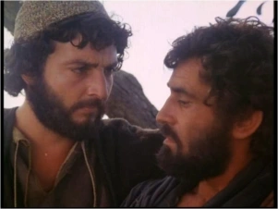
LECTURA BÍBLICA
“Andrés, hermano de Simón Pedro, era uno de los dos que habían oído a Juan, y habían seguido
a Jesús. Este halló primero a su hermano Simón,
y le dijo: Hemos hallado al Mesías (que traducido
es, el Cristo)” (Juan 1: 40,41).

Slide 5
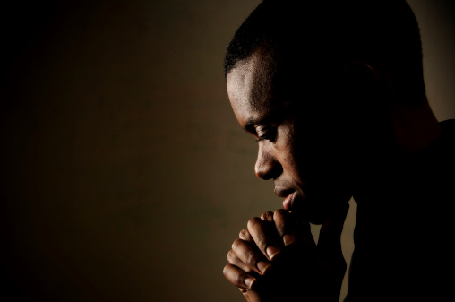
ORACIÓN DE RODILLAS
Oremos para que Dios nos dé el valor para hablarles a otros de su gran amor
“Sígueme”,
“sígueme”, “sígueme”.

Slide 6
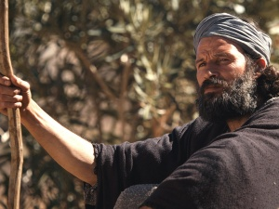
Andrés, uno de los seguidores de Jesús, empezó a seguir a Jesús gracias al testimonio de su maestro Juan (Juan 1:35).

Slide 7
Está probado que el testimonio de un conocido es más poderoso que el testimonio de una persona desconocida.
“Cada verdadero discípulo nace en el reino de Dios
como un misionero” (DTG, p.166).

Slide 8
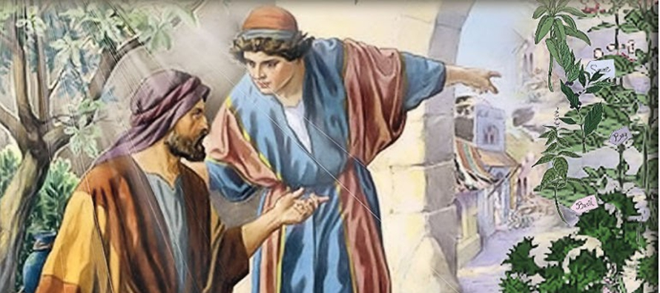
“¡Hemos hallado al Mesías!”
“¡Hemos hallado al Mesías!”
“¡Hemos hallado al Mesías!”

Slide 9
Un misionero es aquel que cumple la misión.
Descubre a Jesús y no puede permanecer callado.
Comparte su descubrimiento con otros, si deseas tener éxito al compartir el evangelio, es mejor
que comiences con las personas con quienes tienes amistad.

Slide 10
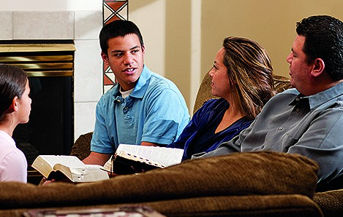
No puedes hallar lo que no buscas. Andrés buscó a Pedro, que además de ser su hermano, era
su colega de trabajo. No busques desconocidos, háblales a tus amigos, vecinos o familia.

Slide 11
HIMNO DE ALABANZA

Slide 12
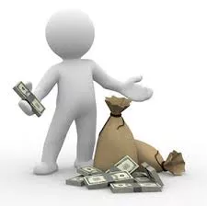
NUEVO HORIZONTE
INVERSIÓN
UNA INVERSIÓN TOTAL

Slide 13
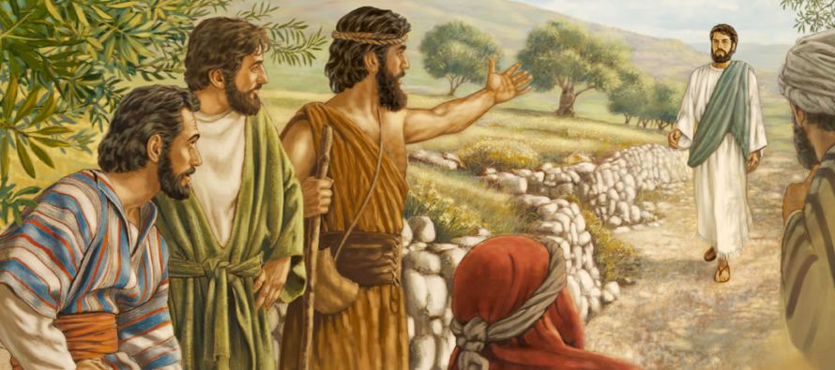
Uno de éstos, Andrés, halló a su hermano,
y lo llevó al Salvador.
Luego Felipe fue llamado, y buscó a Natanael.

Slide 14
“Estos ejemplos deben enseñarnos la importancia… de… nuestros
parientes, amigos y vecinos… “

Slide 15
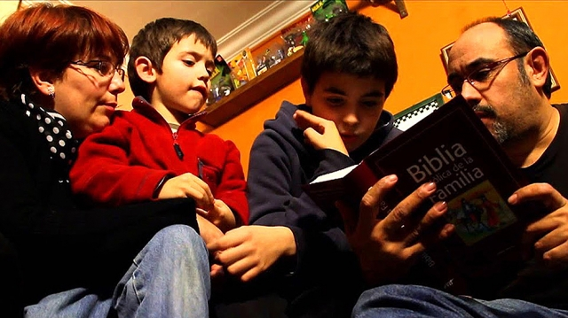
“En la familia misma, en el vecindario, en el pueblo en que vivimos, hay para nosotros trabajo que debemos hacer como misioneros de Cristo” (Conflicto y valor, p.281).

Slide 16
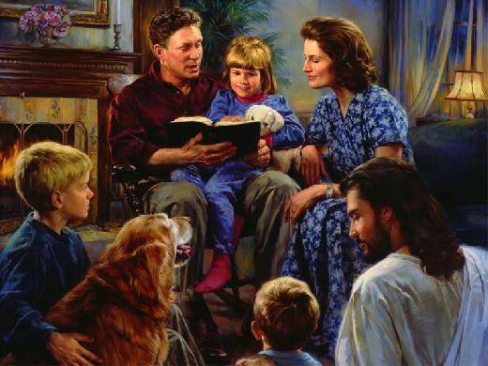
En su sabiduría, el Señor pone a los que buscan la
verdad en relación con semejantes suyos que conocen la verdad.

Slide 17
Es plan del cielo, que los que
han recibido la luz, la impartan a los que están todavía en tinieblas” (HA, p. 109).

Slide 18
¿Estás
cumpliendo el plan divino en tu vida?

Slide 19
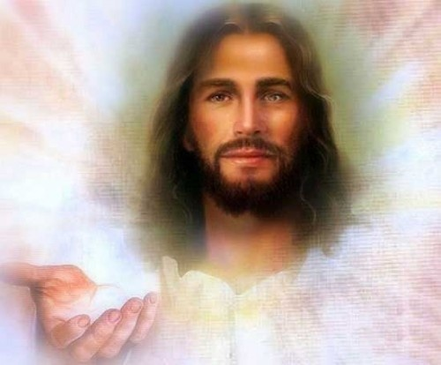
“Amigo, hemos hallado a aquél de quien escribió
Moisés en la ley, así como los profetas: a Jesús, el hijo de José, de Nazaret” (Juan 1: 45).

Slide 20
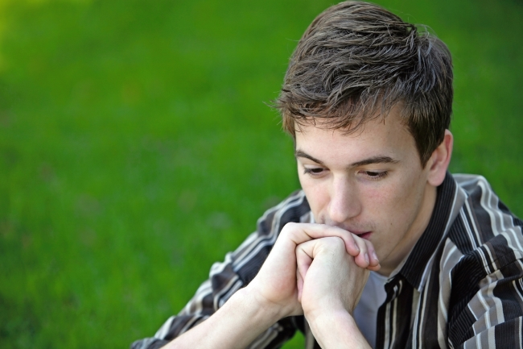
“Son muchos los que necesitan el ministerio de corazones
cristianos amantes. Muchos han descendido a la ruina cuando podrían haber sido salvados
Muchos están aguardando a que se les hable personalmente” (Conflicto y valor, p. 281)

Slide 21
MISIONERO MUNDIAL

Slide 22
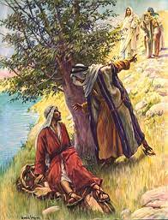
Felipe dijo a Natanael:
“Ven y ve”.
No le pidió que
aceptase el testimonio de otro, sino que contemplase a Cristo por sí mismo.

Slide 23
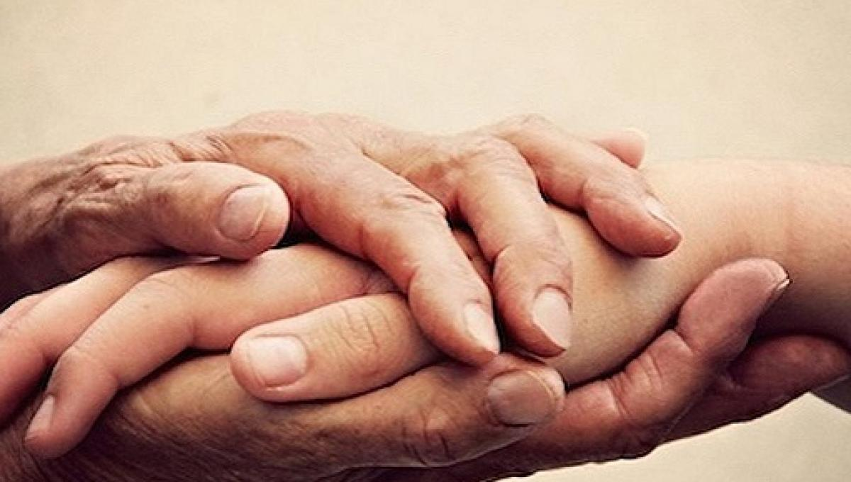
Una de las maneras
más eficaces de ganar almas para Dios consiste en mostrar su carácter en nuestra vida diaria.
[...] una vida de amor desinteresado es un argumento que no pueden contradecir (DTG, 115)

Slide 24
INFORME SECRETARIAL

Slide 25
Es interesante notar que los primeros seguidores de Jesús eran amigos, así que, si deseas tener
éxito en el cumplimiento de la misión: Un amigo, relata al otro, lo que Jesús ha hecho en su vida.

Slide 26
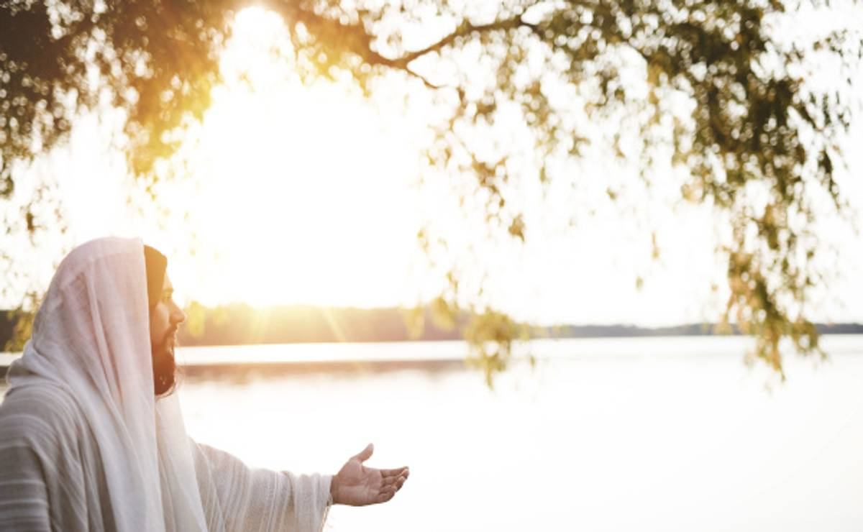
HOY quiero desafiarte y siguiendo el plan original de Jesús que cada cristiano busque a sus
amigos, familiares y conocidos con la luz del evangelio,
HOY decide buscar a una persona y hablar
de lo que Dios ha hecho en tu vida, ¿aceptas el reto?

Slide 27
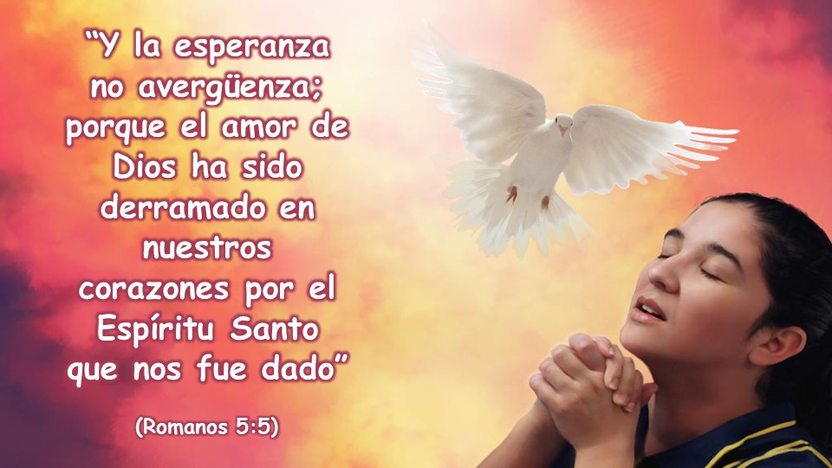
VERSÍCULO PARA MEMORIZAR
Aprender el versículo de memoria, nos ayudará a dar fe de nuestras creencias cuando se nos pida razón de estas.

Slide 28
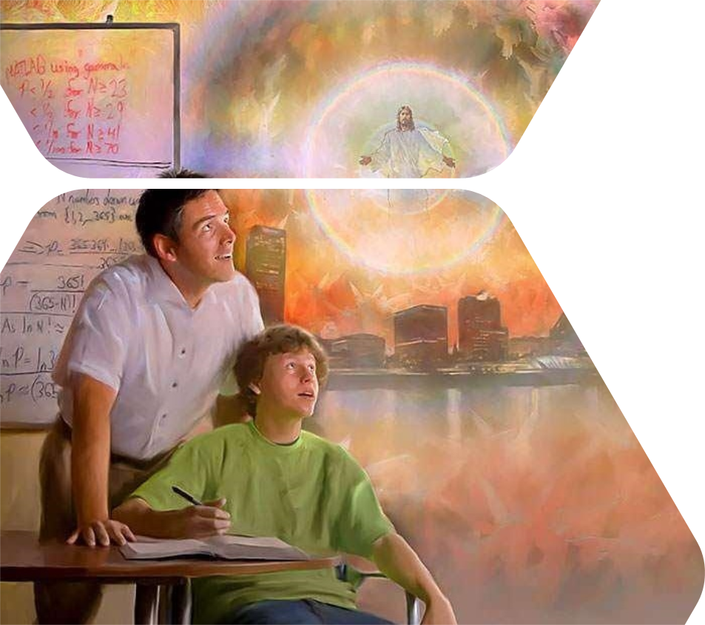
REPASO DE LA LECCIÓN # 7
ESPERANZA
INDESTRUCTIBLE

Slide 29
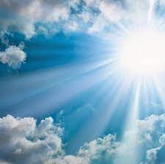
ORACIÓN FINAL

Slide 30
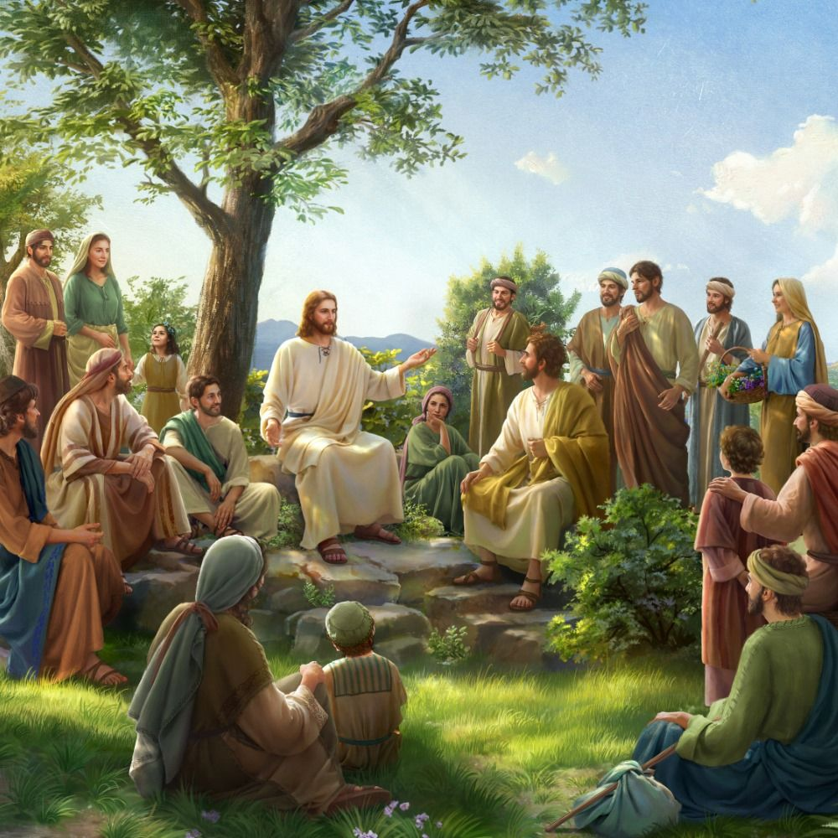
HIMNO FINAL
#569 “ID Y PREDICAR EL EVANGELIO”
Fue así, que comenzó a divulgarse el evangelio y a formarse la iglesia cristiana.

